Slide 1
預算流用作業
操作說明

Slide 2
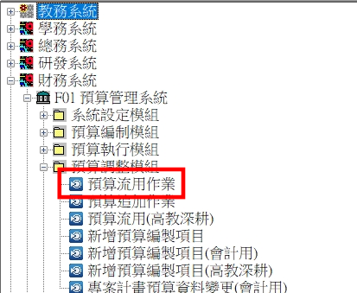
一、路徑作業說明:
校務系統(舊)→F01預算管理系統→預算調整模組→預算流用作業

Slide 3
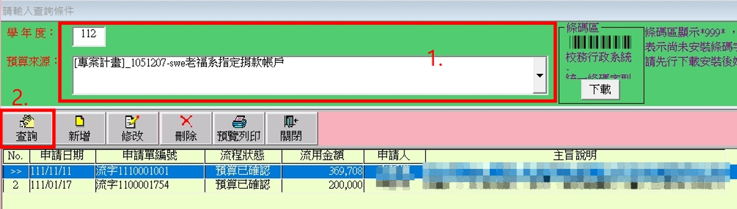
二、查詢步驟說明:
1.輸入學年度並點選要查詢之預算來源
2.點選查詢按鍵

Slide 4
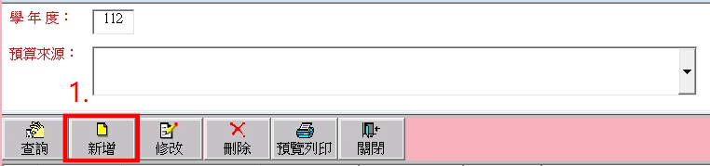
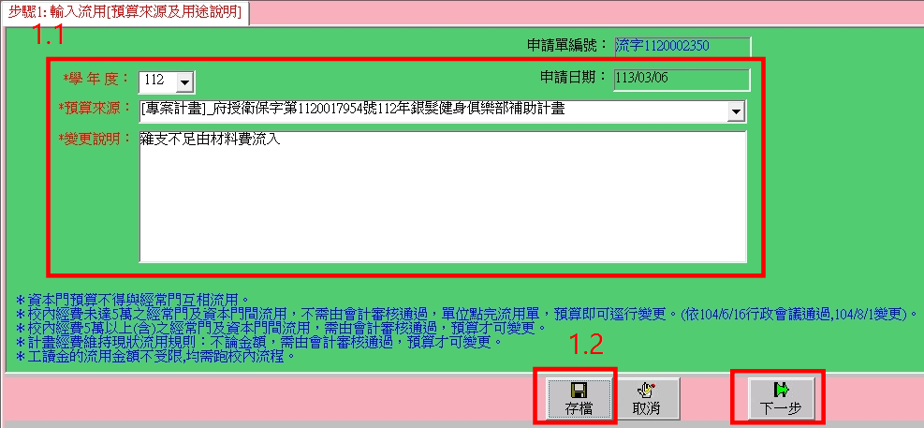
三、新增步驟說明:
步驟1:輸入流用(預算來源及用途說明)
1.點選新增按鍵
1.1輸入學年度、點選預算來源並填寫變更說明
1.2存檔後下一步

Slide 5
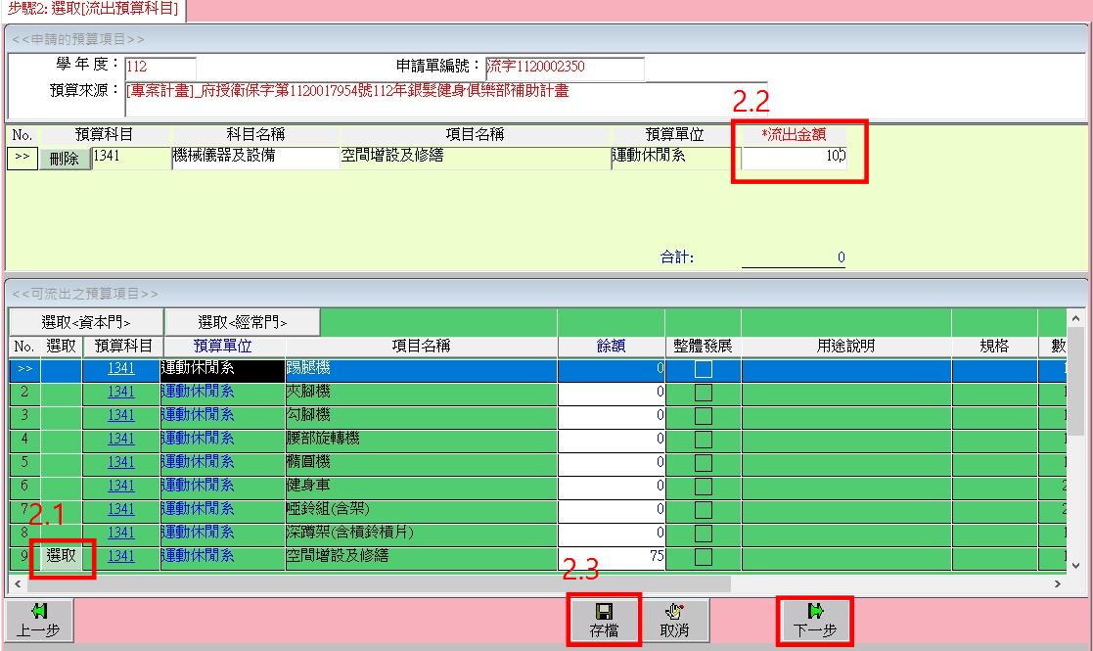
步驟2:選取(流出預算項目)
2.1由下半部視窗選取要流出的預算項目
2.2在上半部視窗輸入要流出的金額
2.3存檔後下一步

Slide 6
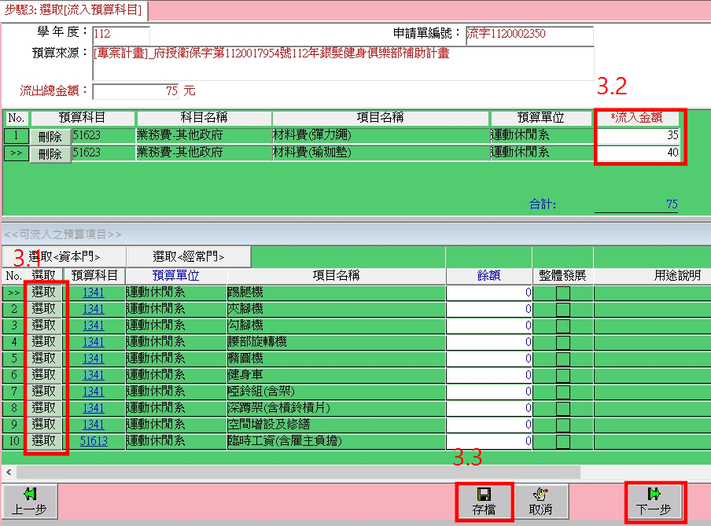
步驟3:選取(流入預算項目)
3.1由下半部視窗選取要流入的預算項目(可複選)
3.2在上半部視窗輸入要流入的金額
3.3存檔後下一步

Slide 7
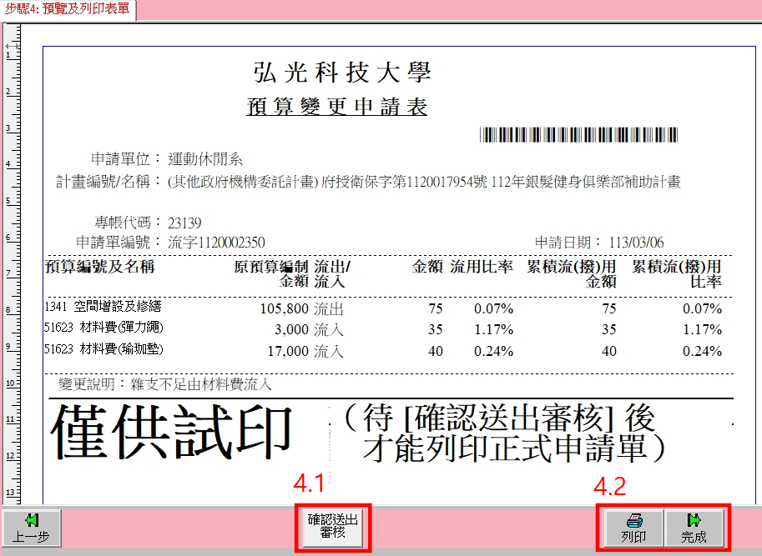
步驟4:預覽及列印表單
4.1檢查資料是否正確，點選確認送出審核
4.2列印後點選完成

Slide 8
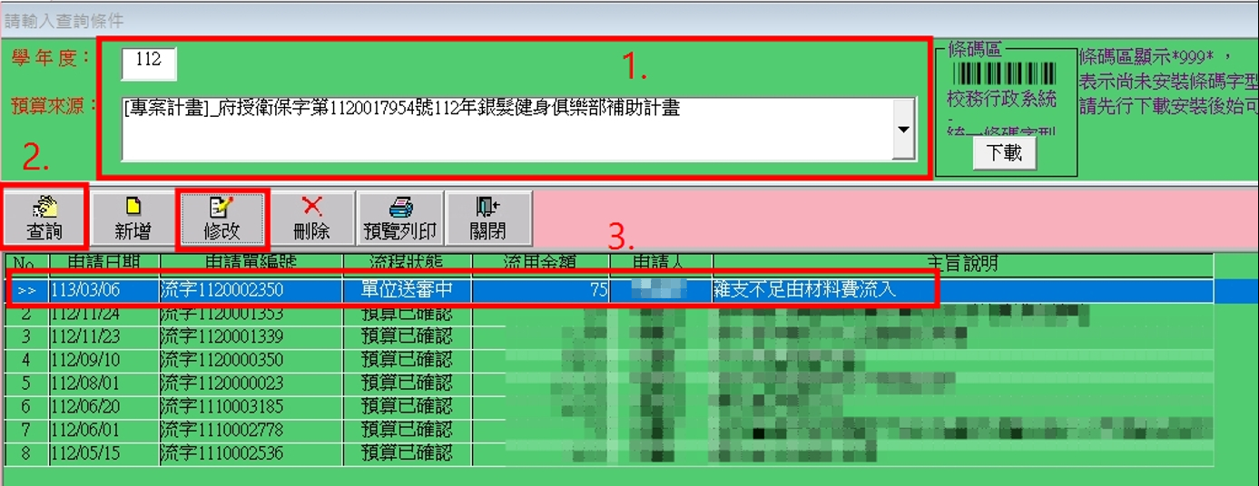
四、修改功能說明:
1. 輸入學年度並點選要查詢之預算來源
2. 點選查詢按鍵
3. 選擇要修改的流用單號，點選修改按鍵(狀態須為退件(編輯))
4. 修正內容後，同新增步驟4

Slide 9
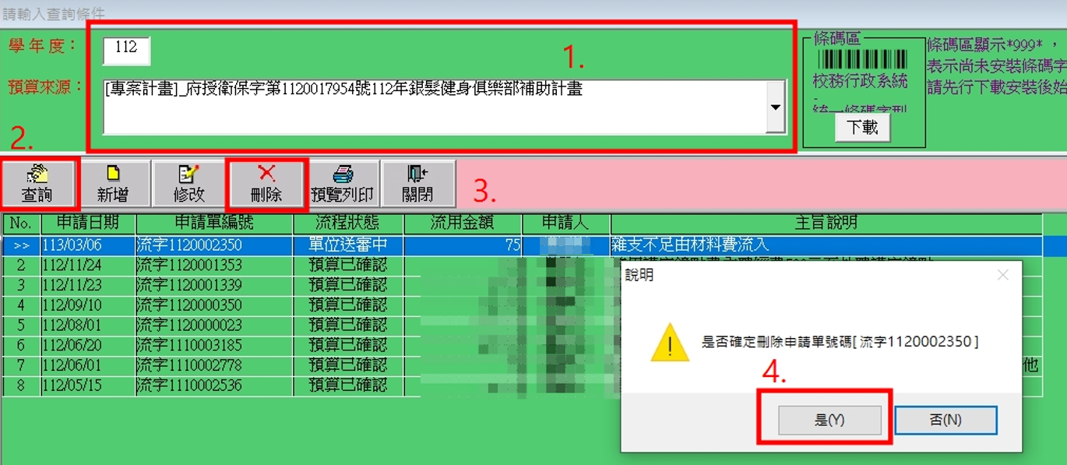
五、刪除功能說明:
1. 輸入學年度並點選要查詢之預算來源
2. 點選查詢按鍵
3. 選擇要刪除的流用單號，點選刪除按鍵(狀態須為退件(編輯))
4. 點選「是」按鍵

Slide 10
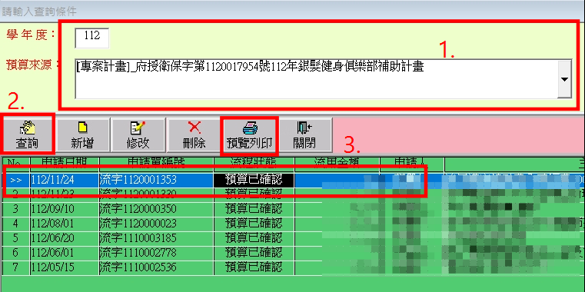
六、預覽列印功能說明:
1. 輸入學年度並點選要查詢之預算來源
2. 點選查詢按鍵
3. 選擇要預覽列印的流用單號，點選預覽列印按鍵

